Slide 1
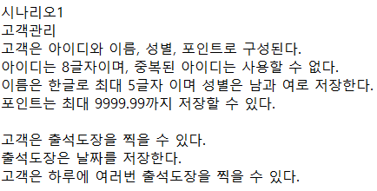
시나리오1 (논리적 설계) 테이블 명세서
부모
자식
아이디(8글자),중복X | 이름(최대5글자) | 성별(남과여) | 포인트(9999.99)
Varchar2(8) unique | Varchar2(10) | check | Varchar2(6,2)
아이디(8글자) | 출석도장(날짜)
외래키 | sysdate

Slide 2
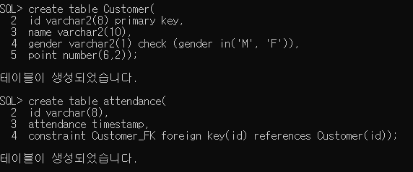


시나리오1 (물리적 설계)

Slide 3

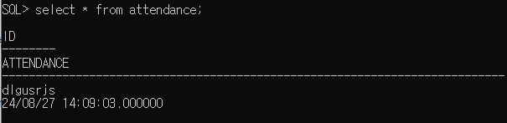
시나리오1 증빙자료

Slide 4
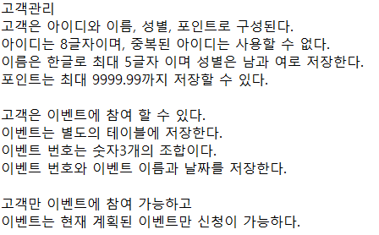
시나리오2 (논리적 설계) 테이블 명세서
부모
자식
아이디(8글자),중복X | 이름(최대5글자) | 성별(남과여) | 포인트(9999.99)
Varchar2(8) unique | Varchar2(10) | check | Varchar2(6,2)
아이디(8글자) | 이벤트 번호(숫자3개) | 이벤트 이름 | 날짜 | 신청유무
외래키 | Number(3) | Varchar2(10) | Number(10) | check

Slide 5
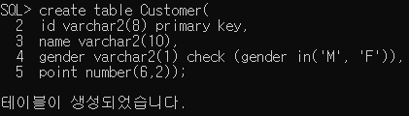
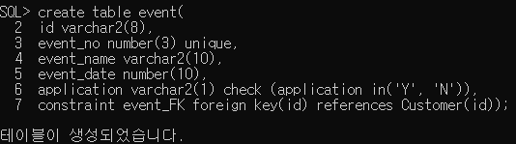
시나리오1 (물리적 설계)
부모
자식

Slide 6


시나리오2 증빙자료

Slide 7
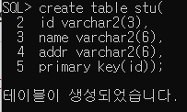
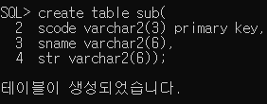
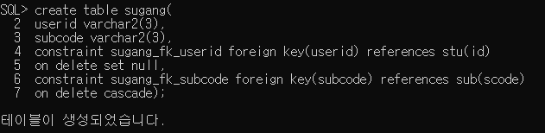
구축된 데이터 베이스 분석하기

Slide 8








구축된 데이터 베이스 분석하기
aaa, 홍길동, 수원 이라는 학생이 등록하였다.
가능
bbb, 일지매, 서울 이라는 학생이 등록하였다.
가능
aaa, 아저씨, 대전 이라는 학생이 등록하였다.
불가능 (아이디가 기본키라서 id를 다르게 해야함)
ccc, 오징어,서울특별시라는 학생이 등록하였다.
불가능 (“ADDR” 열이 한글 최대 3글자임)
c01, 오라클,김길수 라는 과목을 등록하시오.
가능
c02, 자바,김아무개라는 과목을 등록하시오.
불가능 (“STR” 열이 한글 최대 3글자임)
c02,객체언어, 홍길동이라는 과목을등록하시오
불가능 (“SNAME” 열이 한글 최대 3글자임)
c03, html, 이길동 이라는 과목을 등록하시오.
가능
c04, js, 김자바라는 과목을 등록하시오..
가능
아이디 aaa, 과목코드 c05를 등록하시오.
불가능 (c05 외래키에 부모키가 없음)
아이디 aaa, 과목코드 c01을 등록하시오.
가능
아이다 aaa, 과목코드 c03을 등록하시오..
가능
아이디 bbb, 과목코드 c01를 등록하시오
가능

Slide 9







구축된 데이터 베이스 분석하기
홍길동의 이름을 이길동으로 변경하시오
가능
오라클 선생님의 이름을 김오라로 변경하시오.
가능
bbb가 신청한 c01을 c04로 변경하시오.
가능
aaa가 신청한 html과목을 철회하시오.
가능
홍길동 학생을 삭제하시고 수강신청 테이블을 확인하시오.
0행이 삭제 (이미 stu테이블에 ‘홍길동’을 ‘이길동＇으로 바꿈)
김자바 과목을 삭제하시고 수강신청 테이블을 확인하시오.
가능
아이디 bbb, 과목코드 c01를 등록하시오
가능

